Slide 1
Das Arbeiten in Jahrgangsstufenteams und Lerninseln am Gymnasium Trudering

Slide 2
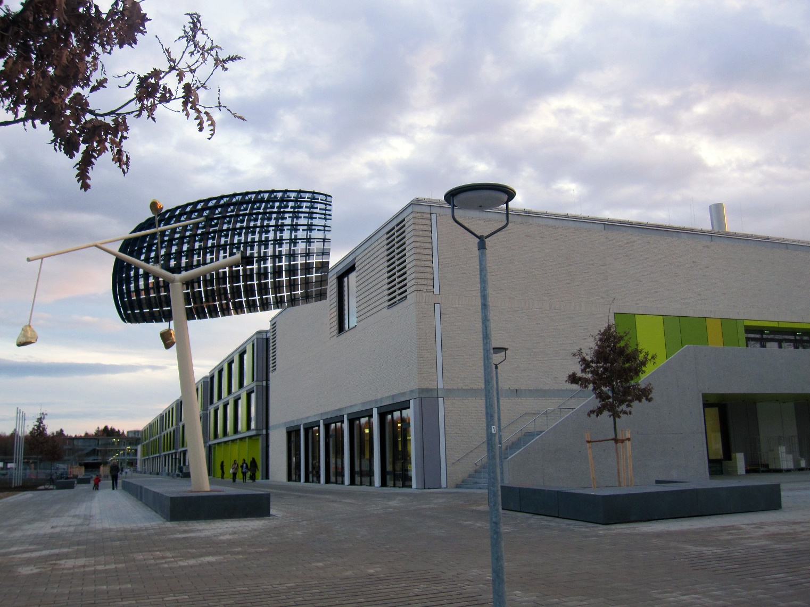
Besonderheiten des Gymnasiums Trudering
Eine Schule im Aufbau
Eröffnet im September 2013 mit den Klassen 5-8

Slide 3
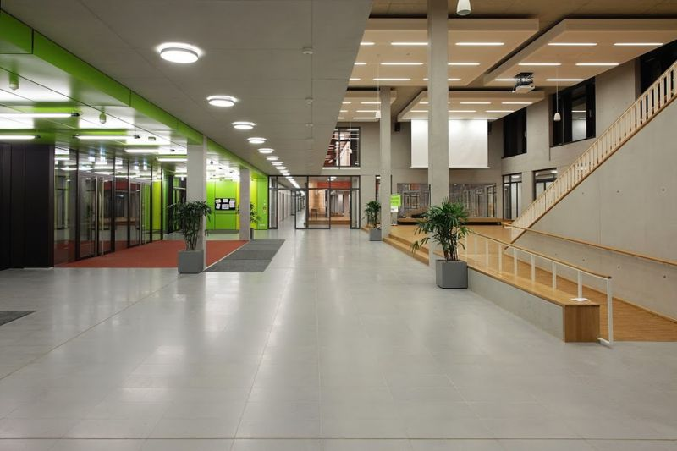
Die Rahmendaten
Staatliches Gymnasium im Münchner Osten
Ausbildungsrichtungen NT und SG
Vierzügigkeit
Gymnasium im Aufbau: aktuell Jahrgangsstufen 5 mit 11
ca. 80 Lehrkräfte
Offene Ganztagsbetreuung und 6 gebundene Ganztagsklassen

Slide 4
Klassenzimmer mit Lerninsel (mit verschiedenen Arbeitszonen) und Teamraum
Partner-arbeits-bereich
Einzel-arbeits-bereich

Slide 5
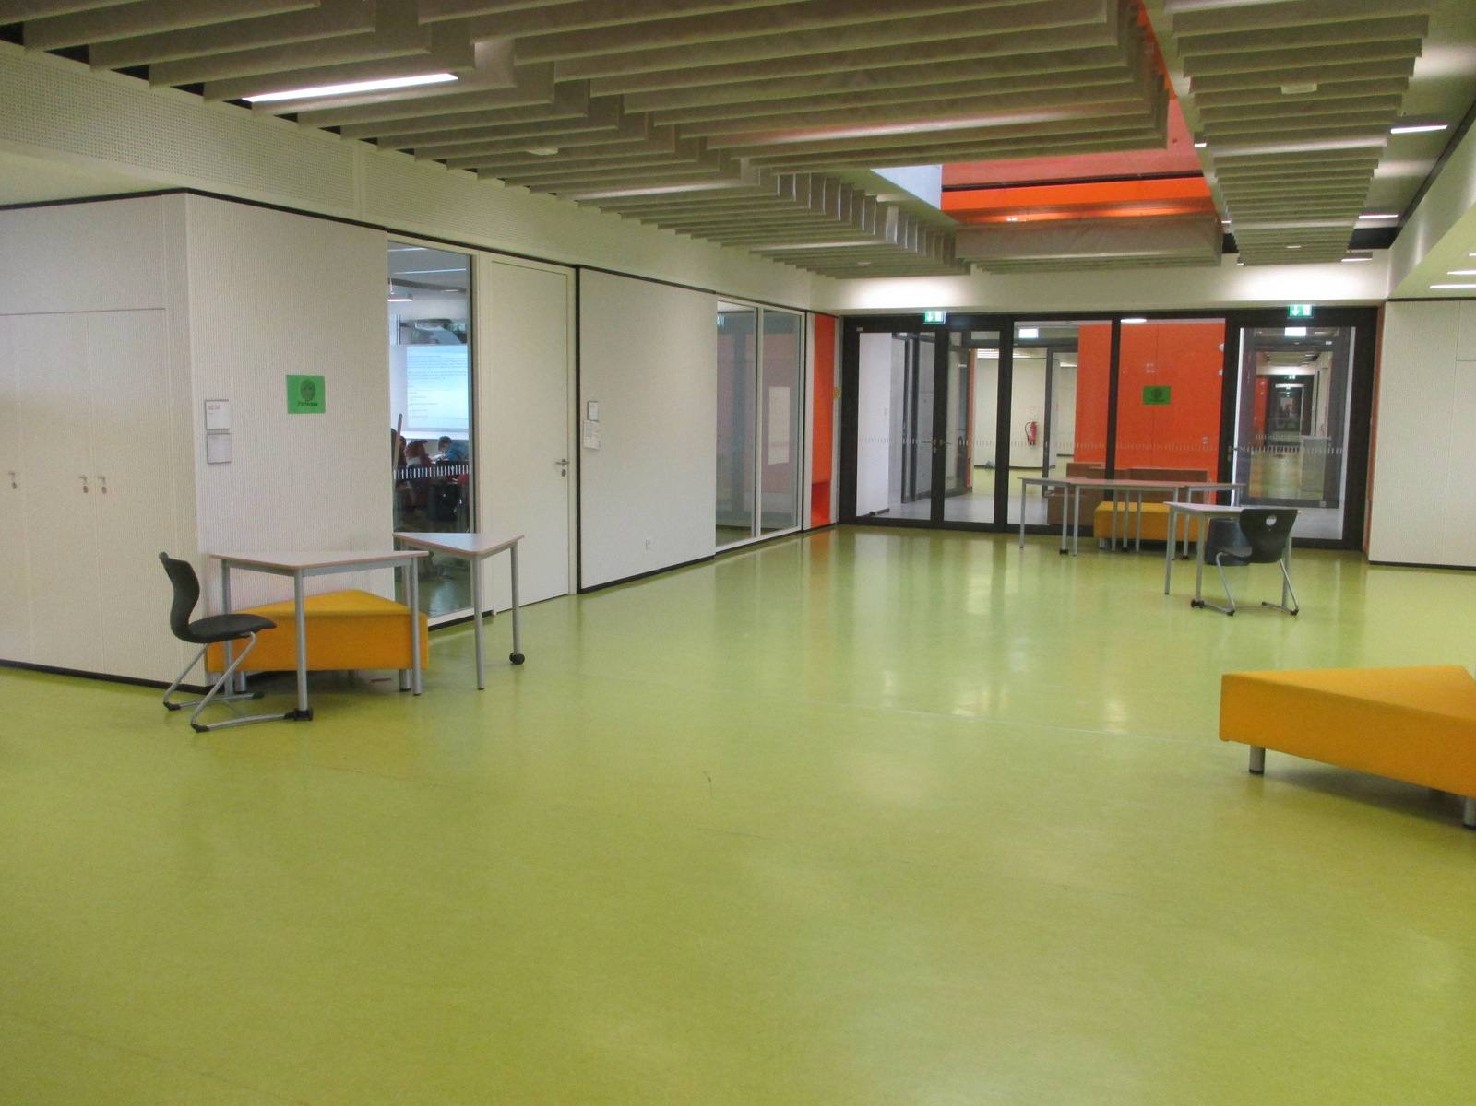
Vom Cluster zur Insel…

Slide 6
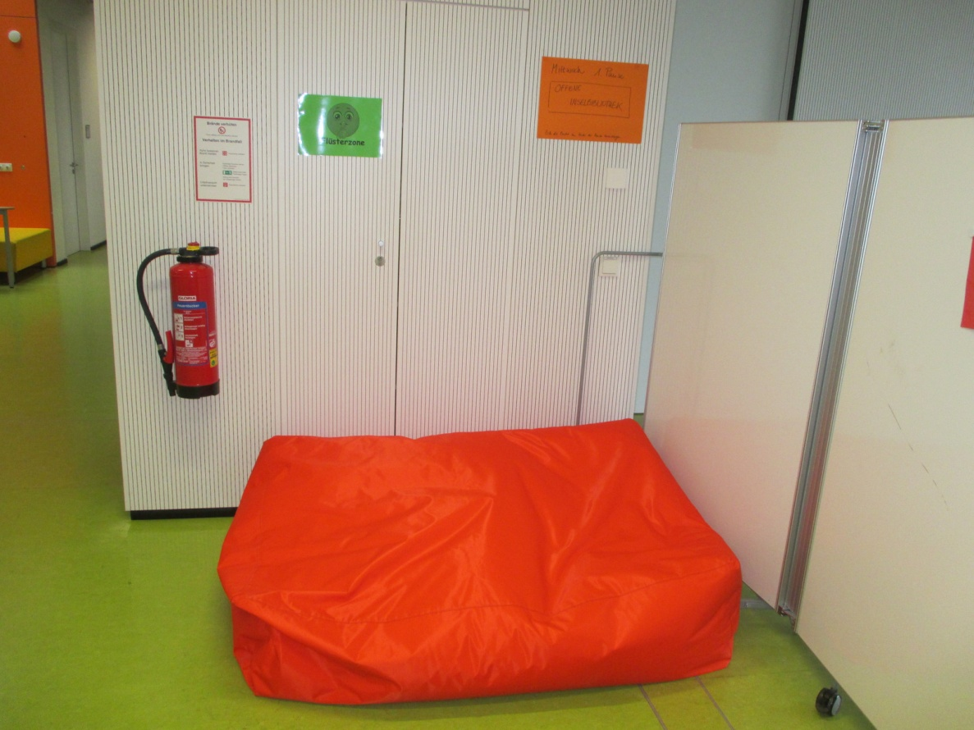
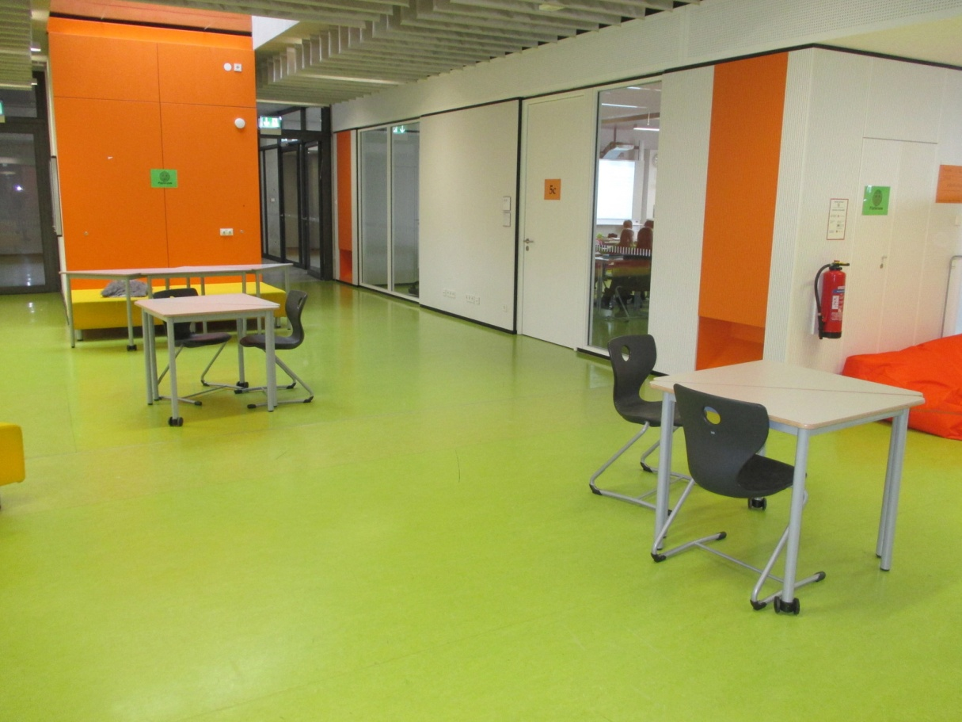
Die Inseln werden während des Unterrichts als erweitertes Klassenzimmer verwendet.

Slide 7
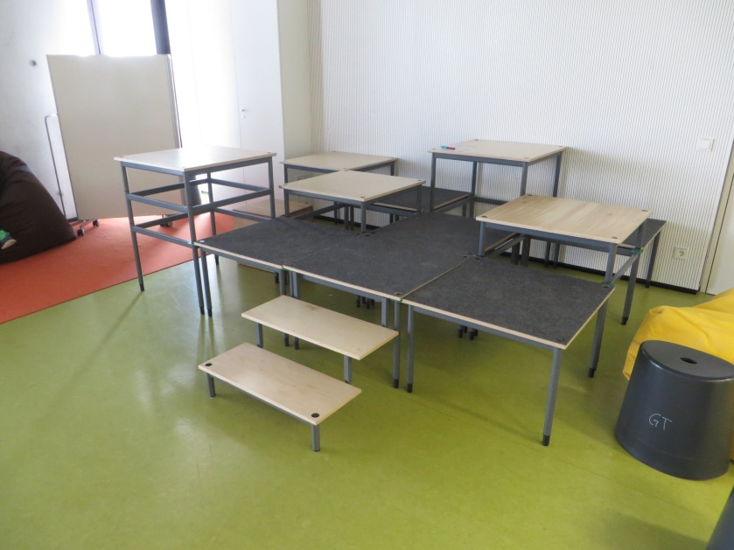
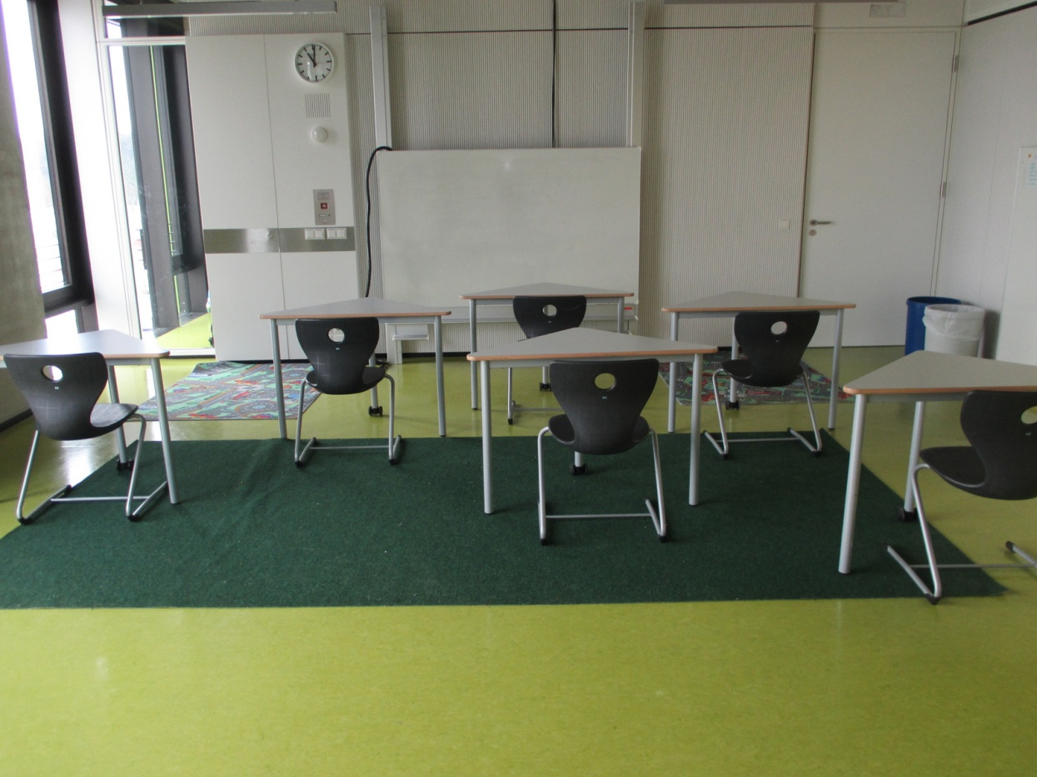
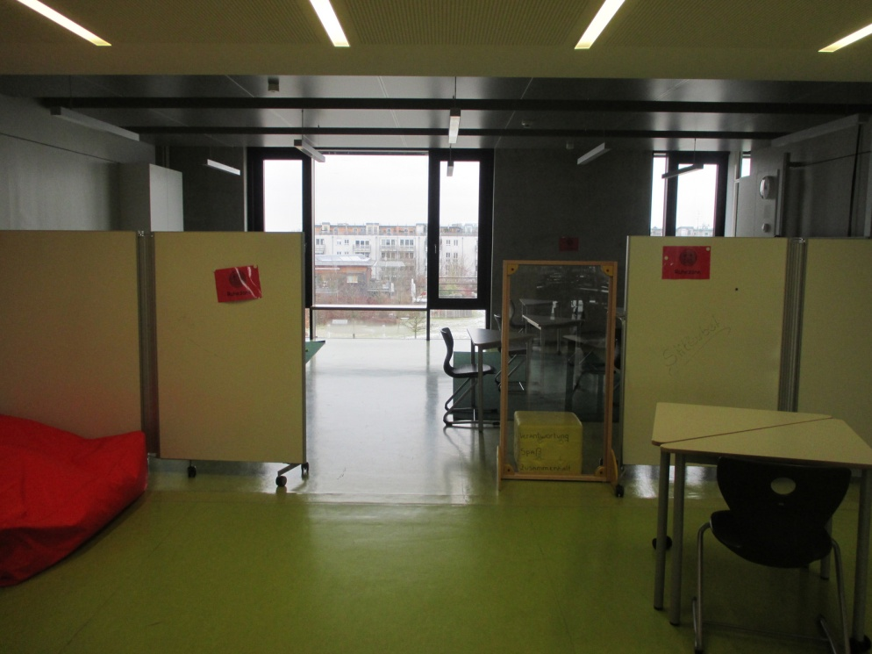
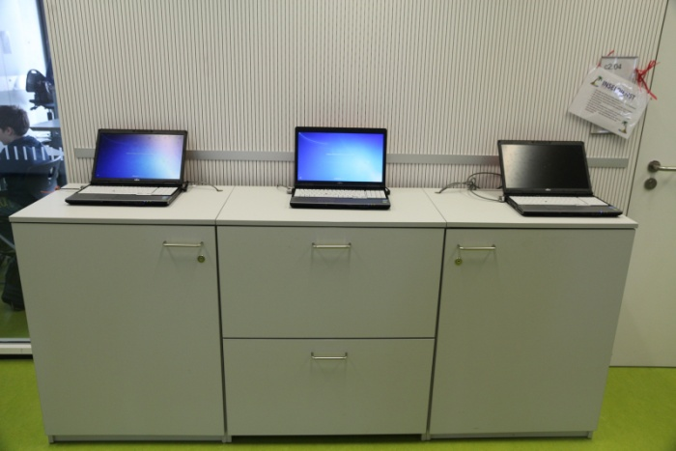

Slide 8
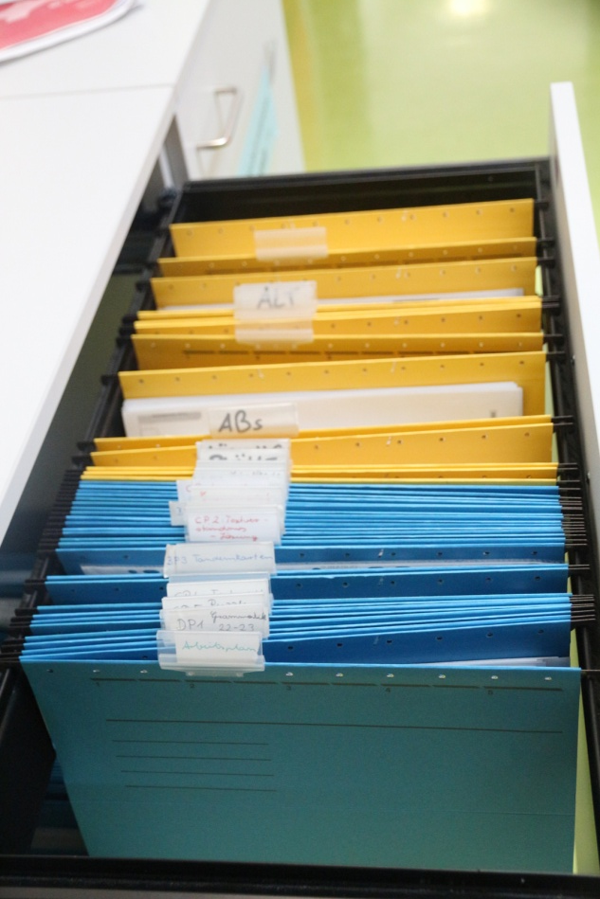
Besondere Voraussetzungen für das pädagogische Arbeiten
am Gymnasium Trudering:
Doppelstundenprinzip
Teamstruktur (Jahrgangsstufenteams)
Klassenzimmer mit Lerninsel (mit verschiedenen Arbeitszonen)
Zugängliche Computer in der Lerninsel und im Klassenzimmer
Schulinternes Freiarbeitskonzept
Schränke für Freiarbeitsmaterial/ Hängeregister
Teamstruktur (Jahrgangstufenteams)

Slide 9
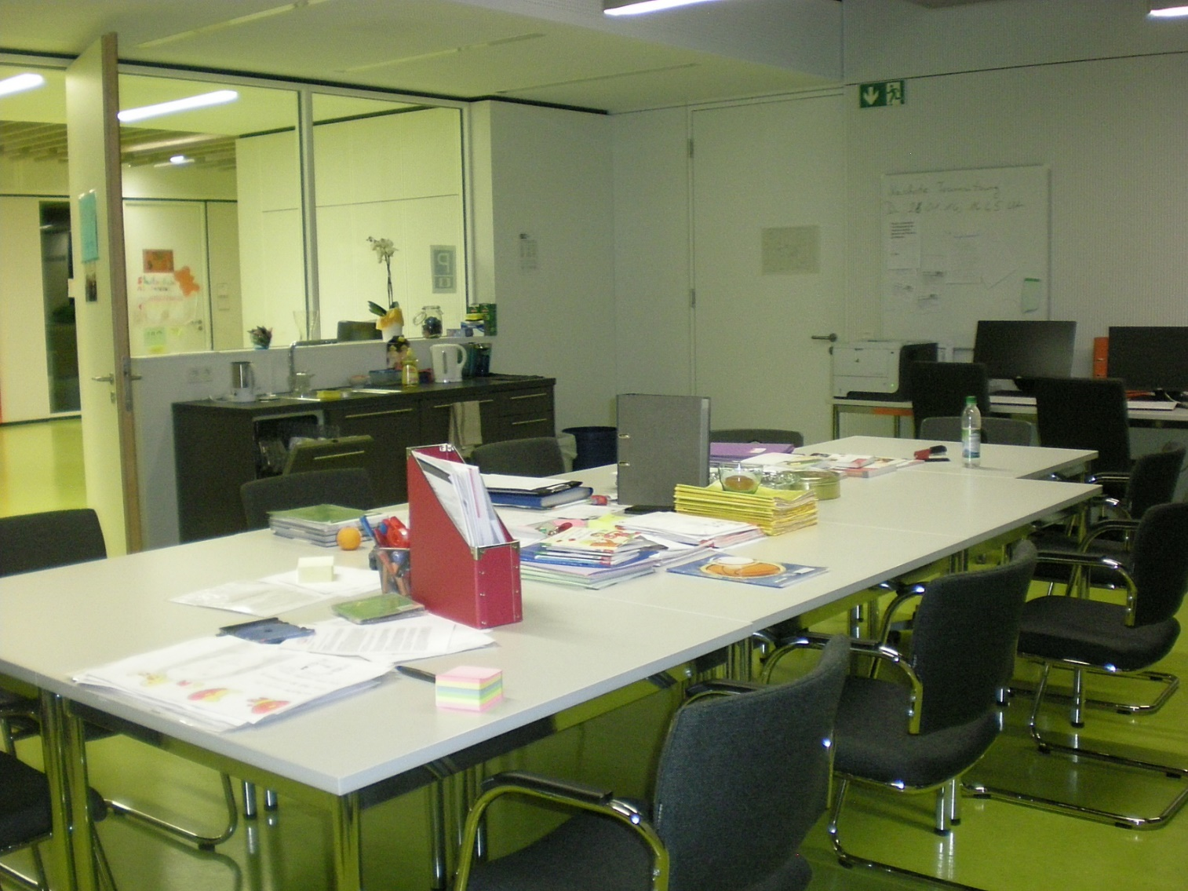
Teamstruktur (Jahrgangsstufenteams)

Slide 10
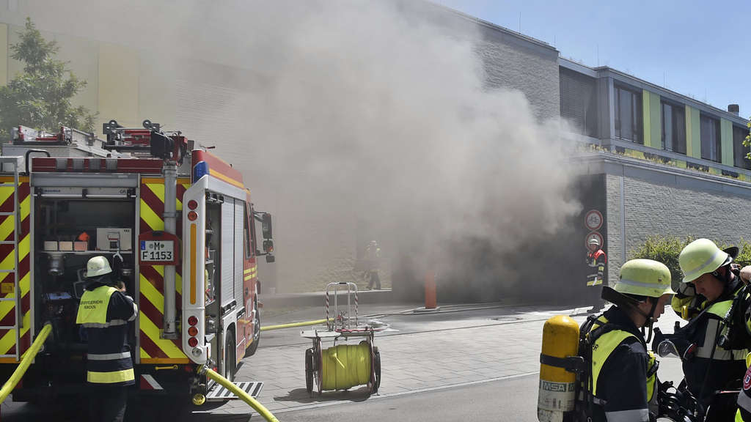

Slide 11
Was bedeutet es, Mitglied in einem Team zu sein?
Klassenleitung in der Teamjahrgangsstufe
Unterricht schwerpunktmäßig in dieser Jahrgangsstufe
Begleitung der Jahrgangsstufe (5-7 bzw. 8-10) für drei Jahre
regelmäßige Teamsitzungen
Teammitglieder als engste Bezugspersonen im Kollegium
Gemeinsame Ziele
Schulentwicklung

Slide 12
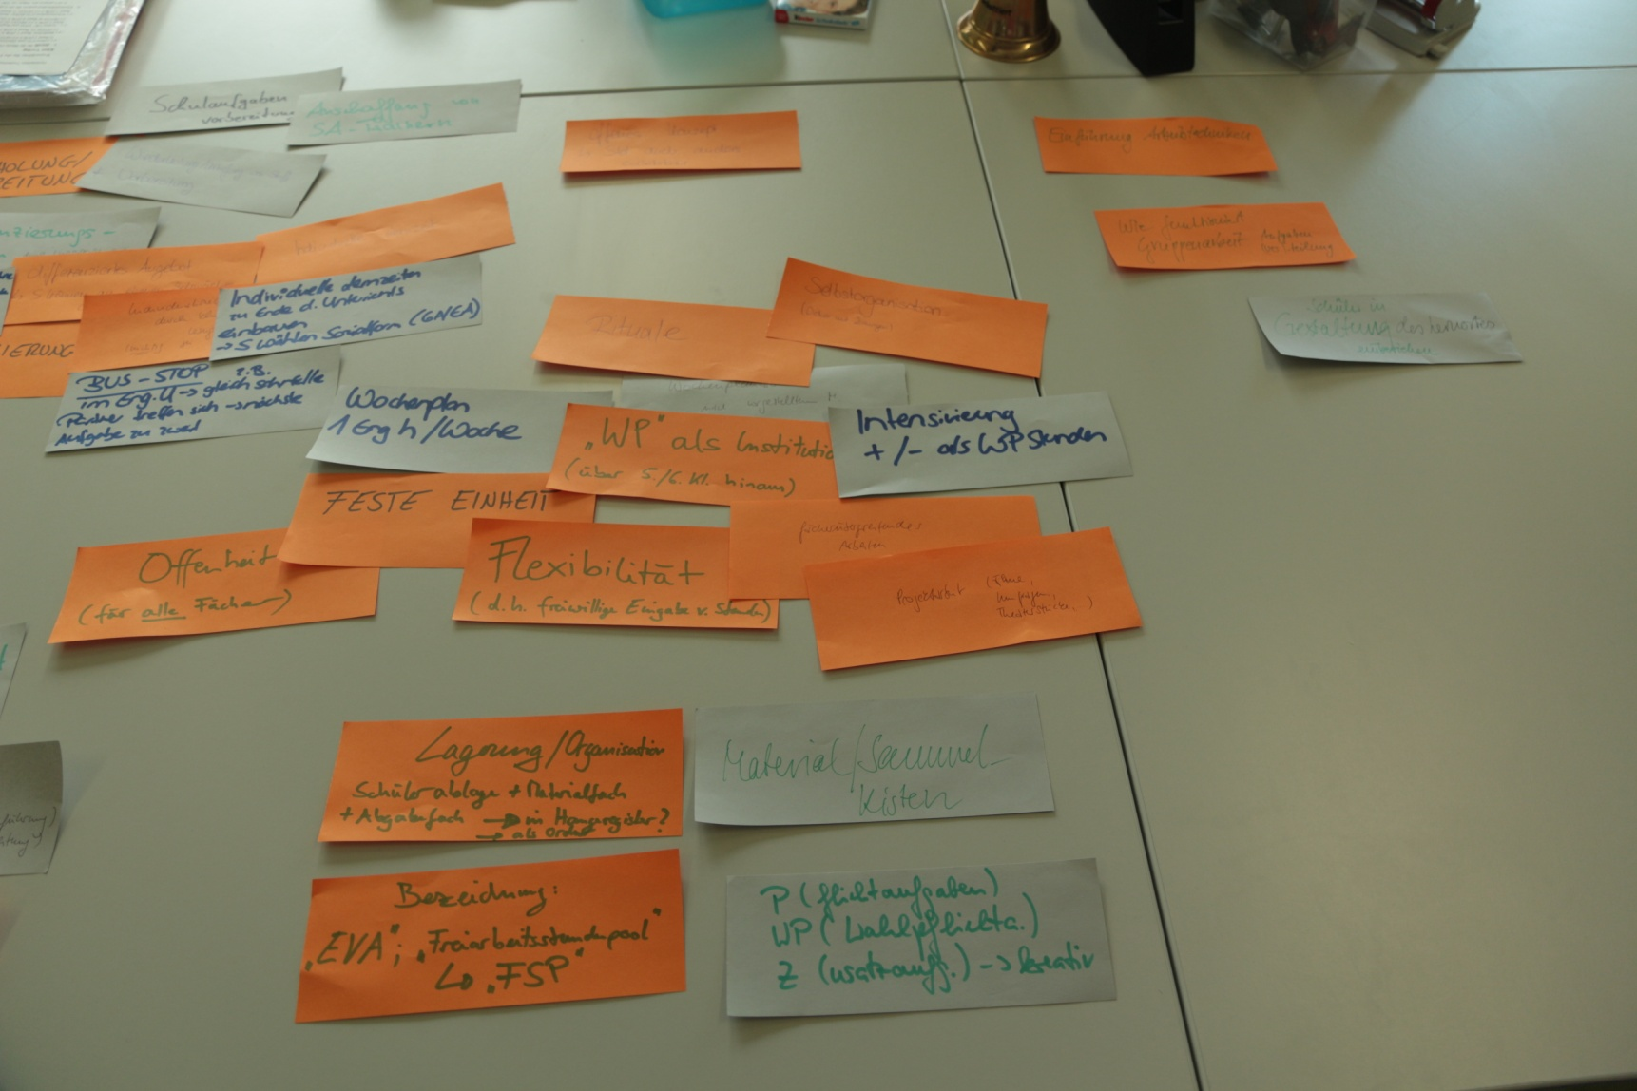
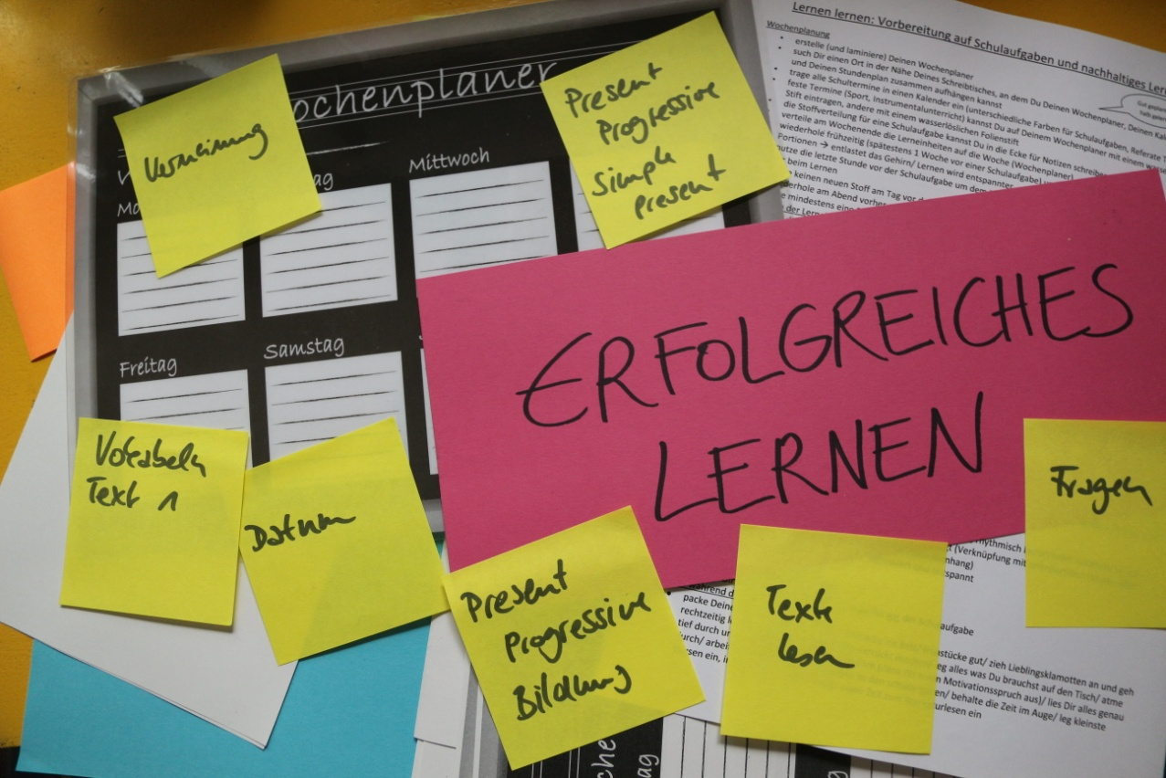
Wie arbeiten die Teams?

Slide 13
Teamkoordinatoren
am Gymnasium Trudering wird jedes Team von einem Teamkoordinator geleitet
Teamkoordinatoren werden für ein Jahr in geheimer Wahl gewählt und stehen in regelmäßigem Kontakt mit der Schulleitung
ein Teamkoordinator kann nicht in zwei aufeinanderfolgenden Jahren gewählt werden
das Kollegium hat sich bewusst gegen den Namen ‚Teamleitung‘ entschieden und auch dagegen, dass Teamleitungen der erweiterten Schulleitung angehören
die Aufgaben eines Teamkoordinators werden im folgenden erläutert; es versteht sich immer, dass diese Aufgaben von Team und TK gemeinsam durchgeführt werden
Notes:
Sandra

Slide 14
Ausprägung eines eigenen Lernhausprofiles
Unterstützung der Lehrkräfte vor Ort
Ziele der Teams/ Teamkoordinatoren
Verbesserung der Kommunikation (Schulleitung/Kollegium/andere Teams)
Verbesserung der Unterrichtsqualität
Notes:
Sandra

Slide 15
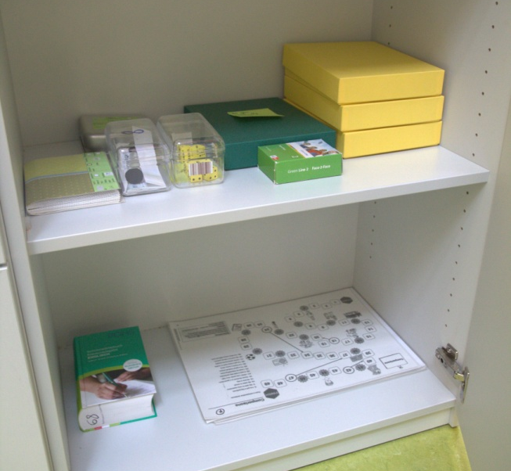
Aufstellen päd. Ziele und Maßnahmen zu deren Umsetzung
Fächerüber-greifende Ideen
Bereich Unterricht
Kooperation bei der Erstellung von Materialien

Slide 16
Koordination Elterninformation
Organisation von Klasseneltern-abenden
Bereich Elternarbeit
Verwaltung Elternressourcen

Slide 17
Ablage von Formularen und Elternbriefen
Fahrten, Exkursionen, Projekte
Dokumentation für und Übergabe an Nachfolgeteam
Bereich Organisation und Jahresplanung
Verwaltung Terminkalender
Sammlung von Wandertagszielen
Jahrgangsstufen-spezifische Veranstaltungen

Slide 18
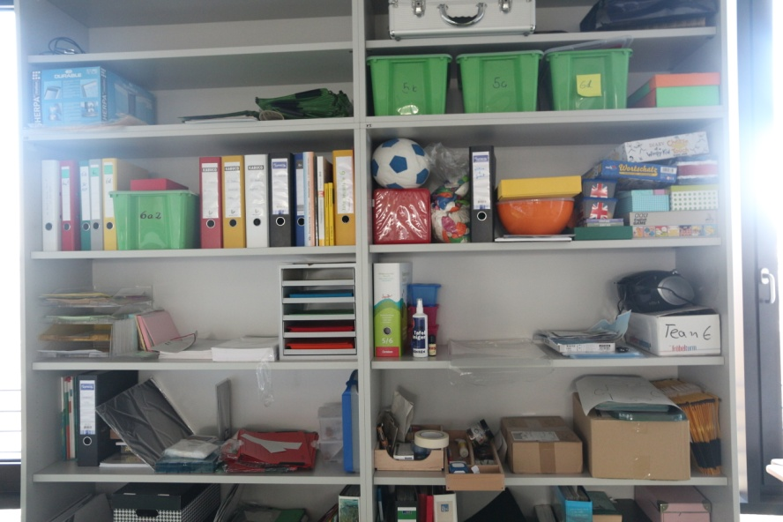
Fortbildungen (Weitergabe und Bedarf)
Aufgabenver-teilung
Kommunikation SL/ Team
Bereich Team
Raum: Ausstattung, Funktion
Budget
Vorbereitung/ Durchführung Teamsitzungen
Dokumentation Jahresbericht/ Homepage

Slide 19
Überblick über disziplinarische Maßnahmen
Ausstattung der Lerninsel
Entwicklung von altersgemäßen Konzepten
Bereich Klassen/ Schüler und Schülerinnen
Kommunikations-struktur
Carepackerl: Überblick über Besonderheiten der Kinder
Gemeinsame Regeln und Rituale
Zusammenstellung Klassenzusammensetzung

Slide 20
Nachteile der Jahrgangsstufenteams
Kommunikation im Gesamtkollegium
Zeitaufwand
Teamstruktur & Teamfähigkeit
Facetten pädagogischen Arbeitens
Verhältnis zu den Fachschaften

Slide 21
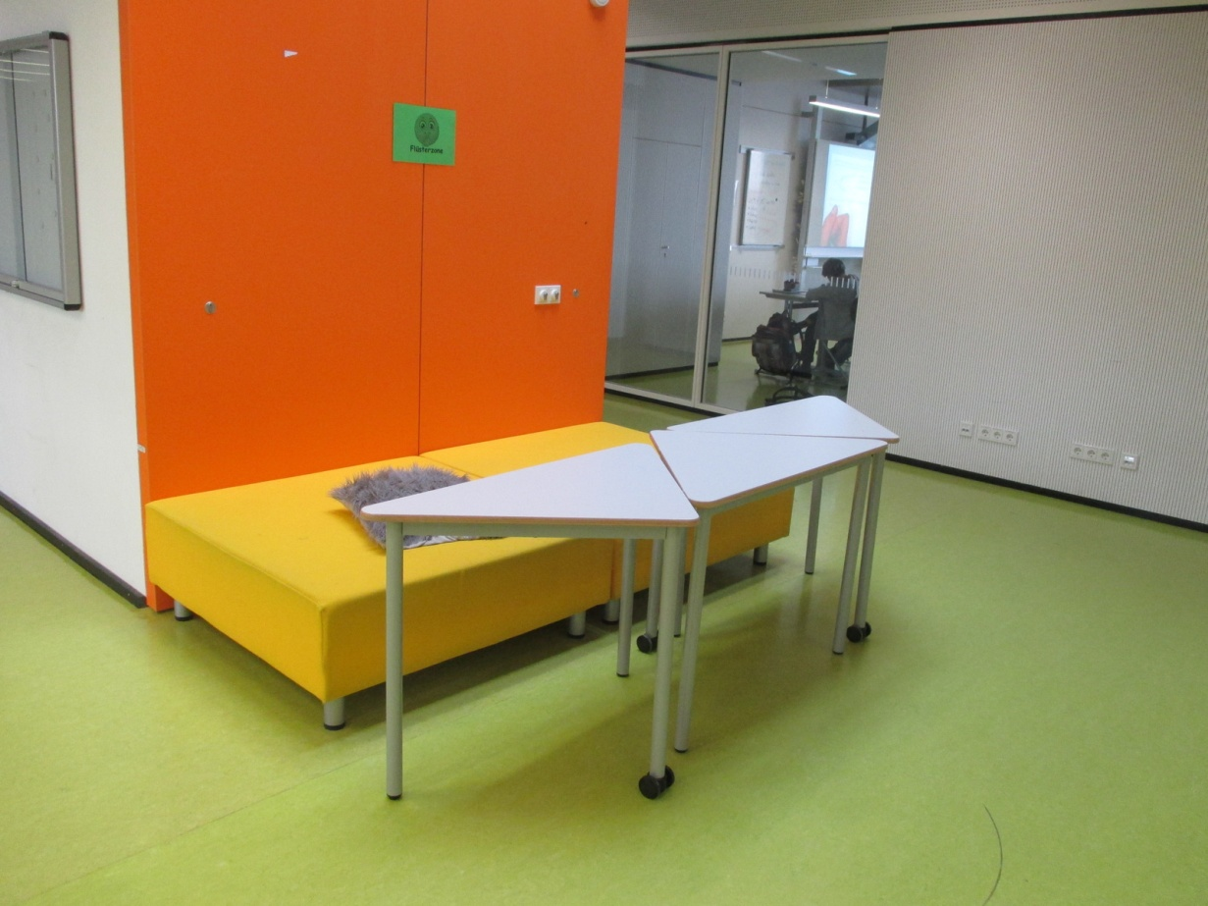
Vorteile der Jahrgangsstufenteams I: Verhältnis Schülerinnen und Schüler - Lehrkräfte
ein besseres Kennenlernen und Zusammenhalt
eine angstfreie Lernumgebung
eine helfende Beziehung als Grundlage des Lernens
Raum für individuelle Förderung
besserer Austausch unter Kolleginnen und Kollegen
Elternarbeit

Slide 22
Vorteile der Jahrgangsstufenteams II: Innerhalb der Teams
enger Zusammenhalt
schnelle Einbindung neuer Kolleginnen und Kollegen
Reichtum durch Unterschiedlichkeit
kurze Kommunikationswege
kurze Wege zu den Klassenzimmern und zum Material
Erleichterung von Konzeptarbeit durch regelmäßige Teamsitzungen
schnellere Entscheidungsfindung durch die kleinere Gruppe
Erleichterung der täglichen Arbeit durch Kooperation
Kontinuierliche Kommunikation zwischen Teamkoordinator und Schulleitung
Notes:
Auch für das Kollegium gibt es Vorteile, viele sogar: Die enge Zusammenarbeit und die kurzen Kommunikationswege sind angenehm. Ebenso die ganz realen Wege zu den Kassenzimmern und dem Material. Neue Kolleginnen und Kollegen werden im Team schnell eingebunden und ein bewusstes Erleben von Unterschiedlichkeit tut auch uns Lehrkräften gut.
In der recht kleinen Gruppe sind schnell Entscheidungen getroffen, Kooperationen können gut durchgeführt werden. Es ist auch schön, dass es das wöchentliche Treffen mit der Schulleitung gibt, sodass man die Angelegenheiten des Teams immer schnell zur Schulleitung bringt.
Teamarbeit: (z.B. bei Erstellung von Material/ Lernplänen/ Schulaufgaben / fächerübergreifendes Arbeiten

Slide 23
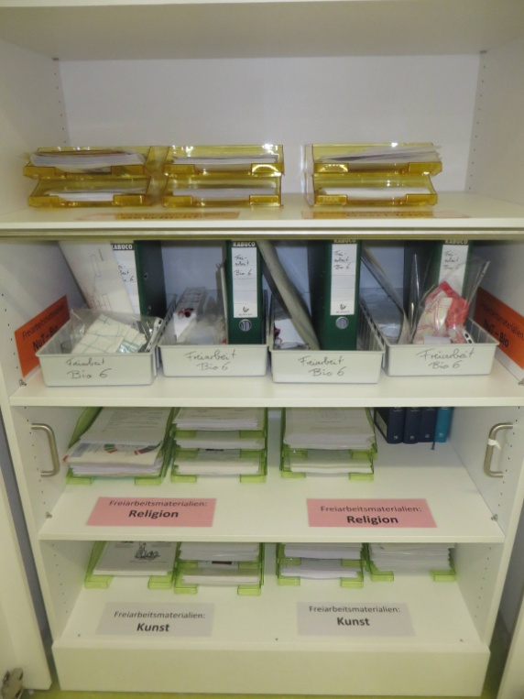
Beispiel für die Arbeit im Team:
Die Entwicklung eines Freiarbeitskonzepts für die Unterstufe
Schuljahr 2013/14
Team 5 entscheidet sich für eine Etablierung des freien Arbeitens
Die Deutschlehrkräfte erfinden „Izzy, den Grammatikpinguin“
erste Regelungen für das freie Arbeiten werden entworfen und ausprobiert
Es entsteht die Idee, im nächsten Schuljahr einen Freiarbeitstag einzuführen.
Diese Idee wird auch über das Team hinaus weiterentwickelt. Auch die Fachschaften werden einbezogen
Das Konzept wird Eltern und Schülerschaft vorgestellt, es gibt eine „kritische Konferenz“.
Nach kleineren Anpassungen wird das Konzept in der Lehrerkonferenz genehmigt.
Alle Fachschaften beteiligen sich an der Materialerstellung
Team 5 übernimmt Koordination und Organisation
Notes:
Sandra

Slide 24
Schuljahr 2014/15
Team 6 (ehemals Team 5) setzt sich ein SMART-Ziel
Anregungen durch Kolleginnen und Kollegen, Eltern und Kinder
Evaluation April 2015
gemeinsame Entwicklung eines neuen Konzepts in Zusammenarbeit mit Team 5
Schuljahr 2015/16
In der Jahrgangsstufe 5 (wieder ein neues Team 5) wird bewährt mit Izzy gearbeitet
In der Jahrgangsstufe 6 gibt es 4 Stunden Freiarbeit in der Woche
In der Jahrgangsstufe 7 sind die Freiarbeitsphasen jeweils Teile der normalen Unterrichtsstunden
Neuerliche Konzeptarbeit und Evaluation
Ergebnis: Das Freiarbeitskonzept für die Unterstufe
Notes:
KLICK KLICK

Slide 27
Weitere Teamziele
Gestaltung des Übertritts an das Gymnasium
Verbesserung der Hausaufgabendisziplin (Inselführerschein)
Gestaltung der Insel als Lern- und Arbeitsraum
Training für selbstorganisiertes Lernen
Durchführung eines Jahrgangsstufenprojekts
Gemeinsame Medienprojekte
Gemeinsame Sozialprojekte
Schulentwicklung findet dort statt, wo sie direkt umgesetzt werden kann

Slide 28
Wie werde ich Mitglied in einem Team?
Erste Teams finden sich nach einem dreitägigen Workshop vor Eröffnung der Schule
Am Ende des Jahres ist ein begründeter Wechsel möglich
Neue Kolleginnen und Kollegen werden zugeteilt, auch wenn sie Wünsche äußern können
Wahl des Teamkoordinators / Teamkoordinatorin am Schuljahresende, Annuität
Kriterien der Teamzusammensetzung:
gutes Verhältnis Teilzeitlehrkräfte / Vollzeitlehrkräfte
Gleichmäßigkeit der Hauptfächer
Lehrkräfte kleiner Fachschaften nicht in einem Team (z.B. Musik, Religion)

Slide 29
Vielen Dank für Ihre Aufmerksamkeit
Anna von Chossy anna.chossy@gymnasium-trudering.de
Sandra Sohnius sandra.sohnius@gymnasium-trudering.de

Slide 30
Schulinternes Freiarbeitskonzept
Am Beispiel der Jahrgangsstufe 6:
Beispielstundenplan
erstes Halbjahr:
Freiarbeitsstunden
je 45 Minuten aus
den Fächern Deutsch
und Englisch + 2 Intensivierungs-
stunden
Freiarbeit
Freiarbeit
Freiarbeit
Freiarbeit

Slide 31
Beispielstundenplan
zweites Halbjahr:
Freiarbeit
Freiarbeit
Freiarbeit
Freiarbeit

